Slide 1
Κεφάλαιο 2
Το υλικό του Η/Υ
Πληροφορική Α’ Γυμνασίου
Κεφάλαιο 2
Ποντίκια - Πληκτρολόγια

Slide 2
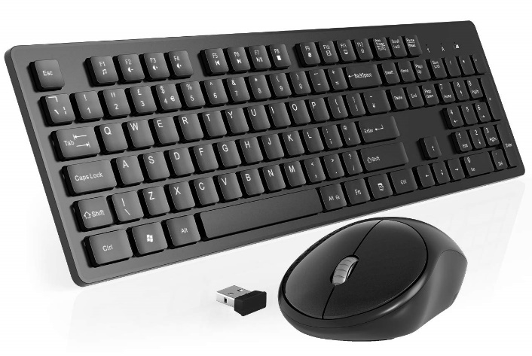
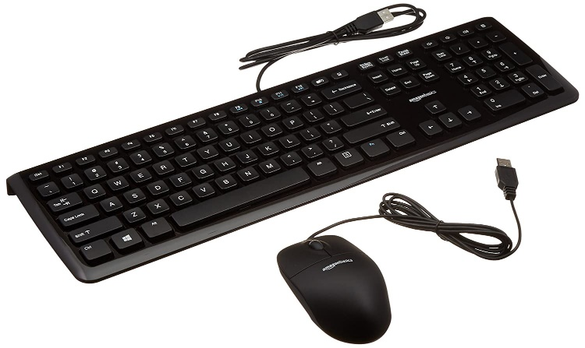
Κεφάλαιο 2
Το υλικό του Η/Υ
Πληροφορική A’ Γυμνασίου
Το πληκτρολόγιο (keyboard)
Το ποντίκι (mouse)
Το πληκτρολόγιο και το ποντίκι όπως έχουμε τονίσει είναι δύο σημαντικές Συσκευές Εισόδου.
Υπάρχουν δύο είδη πληκτρολογίων-ποντικιών:
Τα ασύρματα πληκτρολόγια και ποντίκια
Τα ενσύρματα πληκτρολόγια και ποντίκια

Slide 3
Κεφάλαιο 2
Το υλικό του Η/Υ
Πληροφορική A’ Γυμνασίου
Ασύρματα πληκτρολόγια - ποντίκια
Συνδέονται με την Κεντρική Μονάδα με έναν USB πομποδέκτη
Πλεονεκτήματα
Δεν έχουν καλώδια - μπορούμε να τα μετακινήσουμε/χρησιμοποιήσουμε όπως θέλουμε
Λειτουργούν σε αποστάσεις 3-5 μέτρων
Δεν πιάνουν χώρο (αποθηκεύονται εύκολα)
Μειονεκτήματα
Είναι πιο ακριβά (30 €/σέτ)
Έχουν υψηλό κόστος χρήσης (χρειάζονται μπαταρίες)

Slide 4
Κεφάλαιο 2
Το υλικό του Η/Υ
Πληροφορική A’ Γυμνασίου
Ενσύρματα πληκτρολόγια - ποντίκια
Συνδέονται με την Κεντρική Μονάδα με USB καλώδιο
Πλεονεκτήματα
Είναι πιο φθηνά (15 €/σέτ)
Δεν έχουν κόστος χρήσης
Μειονεκτήματα
Έχουν καλώδια - μπορούμε να τα μετακινήσουμε μόνο όσο μας αφήνει το καλώδιο
Λειτουργούν σε αποστάσεις 1-1,5 μέτρων
Πιάνουν χώρο, δεν αποθηκεύονται

Slide 5
Κεφάλαιο 2
Το υλικό του Η/Υ
Πληροφορική Α’ Γυμνασίου
Κεφάλαιο 2
Αποθηκευτικά Μέσα
Καραγιάννης Χρήστος
Καθηγητής Πληροφορικής

Slide 6
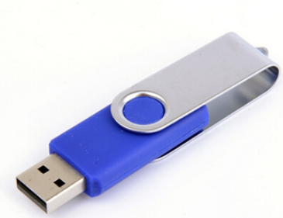
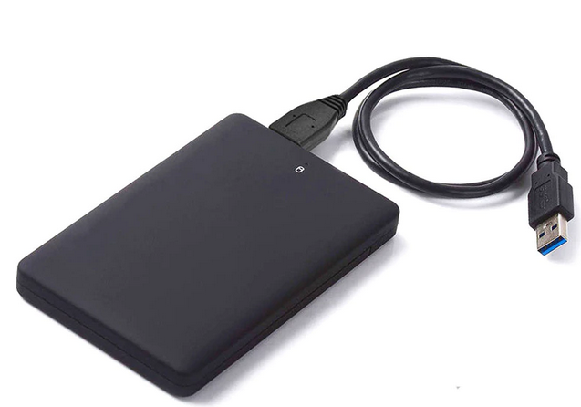
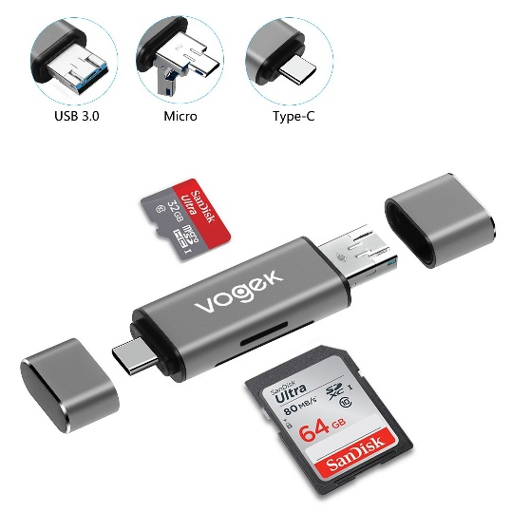
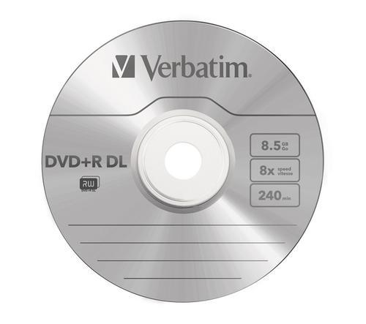
Κεφάλαιο 2
Το υλικό του Η/Υ
Πληροφορική Α’ Γυμνασίου
Τα αποθηκευτικά μέσα
Με τον όρο αποθηκευτικά μέσα ορίζουμε όλες τις περιφερειακές συσκευές του Η/Υ που χρησιμοποιούμε για να αποθηκεύσουμε τα αρχεία μας.
Εξωτερικός Σκληρός Δίσκος
(External Hard Disk)
Στικάκι USB
(USB stick)
Αποθηκευτικά Μέσα
DVD - CD
Κάρτα Μνήμης
(Memory Card)

Slide 7
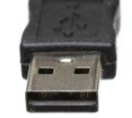
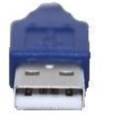
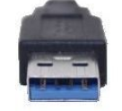
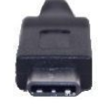
Κεφάλαιο 2
Το υλικό του Η/Υ
Πληροφορική A’ Γυμνασίου
Εξωτερικός Σκληρός Δίσκος – USB stick
Συνδέονται στην Κεντρική Μονάδα με την θύρα USB
Υπάρχουν 3 διαφορετικά είδη USB θυρών:
USB 2:
Το καταλαβαίνουμε από το μαύρο ή άσπρο χρώμα του πλαστικού της θύρας
Έχει την μικρότερη ταχύτητα μεταφοράς αρχείων
(εώς 500 Mbps)
USB 3, USB 3.1 gen1:
Το καταλαβαίνουμε από το μπλέ χρώμα του πλαστικού της θύρας
Είναι 10 φορές πιο γρήγορο από το USB 2
(εώς 5000 Mbps ή αλλιώς 5 GbpsC)
Το σχήμα της θύρας USB δεν είναι παραλληλόγραμμο αλλά οβάλ
Φτάνει ταχύτητες εώς 10000 Mbps ή αλλιώς 10 Gbps)

Slide 8
Κεφάλαιο 2
Το υλικό του Η/Υ
Πληροφορική A’ Γυμνασίου
Εξωτερικός Σκληρός Δίσκος – USB stick
Αποθηκευτικό Μέσο |  | Χωρητικότητα | Κόστος
Εξωτερικός Σκληρός Δίσκος: |  | 250 GB – 20000 GB (20 TB) | 35 € - 800 €
USB stick: |  | 4 GB – 1000 GB (1 TB) | 4 € - 180 €

Slide 9
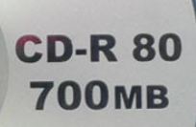
Κεφάλαιο 2
Το υλικό του Η/Υ
Πληροφορική A’ Γυμνασίου
DVD - CD
CD:
Εφευρέθηκε το 1982
Αρχικά χρησιμοποιήθηκε για εγγραφή τραγουδιών
Αργότερα χρησιμοποιήθηκε και για εγγραφή άλλων αρχείων
Έχει χωρητικότητα 700 Mbyte (≈150 φωτογραφίες)
DVD:
Εφευρέθηκε το 1997
Χρησιμοποιείται για εγγραφή ταινιών και άλλων αρχείων
Έχει χωρητικότητα:
4700 Mbyte (4,7 Gbyte)
8500 Mbyte (8,5 Gbyte – Double Layer)
(≈1000 ή 2000 φωτογραφίες)

Slide 10
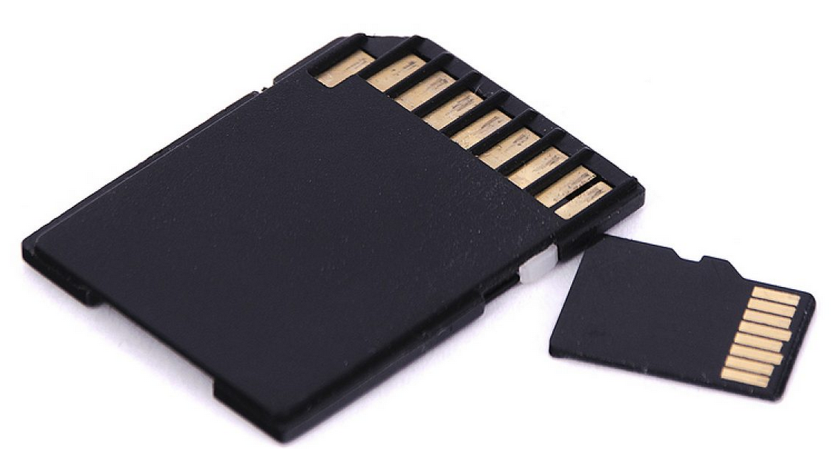
Κεφάλαιο 2
Το υλικό του Η/Υ
Πληροφορική A’ Γυμνασίου
Κάρτες Μνήμης
(Memory Card)
SD card – micro SD card
Έχει χωρητικότητα:
4 Gbyte – 512 Gbyte
Κόστος: 6 € - 250 €
Χρησιμοποιούνται και με USB Card Adaptor και συνδέονται πάνω στην USB θύρα της Κεντρικής Μονάδας

Slide 11
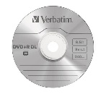
Κεφάλαιο 2
Το υλικό του Η/Υ
Πληροφορική Α’ Γυμνασίου
Τα αποθηκευτικά μέσα
Ας τα βάλουμε με την σειρά χωρητικότητας τους…
Αποθηκευτικό Μέσο |  | Χωρητικότητα (GB)
CD |  | 0,7 GB
DVD |  | 4,7 GB
Κάρτα Μνήμης |  | 4 GB – 512 GB
USB stick: |  | 4 GB – 1000 GB
Εξωτερικός Σκληρός Δίσκος: |  | 250 GB – 20000 GB

Slide 12
Κεφάλαιο 2
Το υλικό του Η/Υ
Πληροφορική Α’ Γυμνασίου
Τα αποθηκευτικά μέσα
Όλα έχουν τον ίδιο σκοπό…
…να αποθηκεύουν τα αρχεία μας!

Slide 13
Κεφάλαιο 2
Το εσωτερικό του H/Y
Πληροφορική Α’ Γυμνασίου
Χρήσιμοι Σύνδεσμοι
Τα ασύρματα πληκτρολόγια και ποντίκια χρειάζονται μπαταρίες για να λειτουργήσουν με αποτέλεσμα να χρησιμοποιούμε πολλές. Τι πρέπει όμως να τις κάνουμε αφού τελειώσουν; Για να δεις την απάντηση πάτα στον ακόλουθο σύνδεσμο:
Τα μυστικά για την ανακύκλωση και ασφαλή χρήση των μπαταριών
Για να δεις τα πλεονεκτήματα αλλά και τα είδη των επαναφορτιζόμενων μπαταριών πάτα στον ακόλουθο σύνδεσμο:
Όσα πρέπει να γνωρίζεις για τις επαναφορτιζόμενες μπαταρίες
Αφού μελετήσετε και ερευνήσετε τους παραπάνω συνδέσμους να καταγράψετε σε ένα χαρτί τις απαντήσεις στις ακόλουθες ερωτήσεις (θα σας χρειαστούν για να απαντήσετε στην άσκηση της 2^{ης} ενότητας):
Πόσες φορές μπορείς να επαναφορτίσεις μια επαναφορτιζόμενη μπαταρία;
Γιατί είναι τόσο σημαντικές οι επαναφορτιζόμενες μπαταρίες; Να δικαιολογείστε την απάντηση σας!
Γιατί είναι επικίνδυνη μια μπαταρία που δεν ανακυκλώνεται;
Τί πρέπει να κάνουμε για να ανακυκλώσουμε τις άδειες μπαταρίες που έχουμε στο σπίτι;

